Slide 1

现代密码学
中国海洋大学 信息安全实验室

Slide 2

3
第
章
对称密码学

Slide 3
欢迎进入“现代密码学”的世界！

Slide 4

古典密码→现代密码
古典密码
  对字符或单词进行处理 (加解密)
  明文一般是有意义的自然语言文本
现代密码
  面向计算机和芯片（对比特、字节或字进行处理）
  明文可以是任意比特串

Slide 5
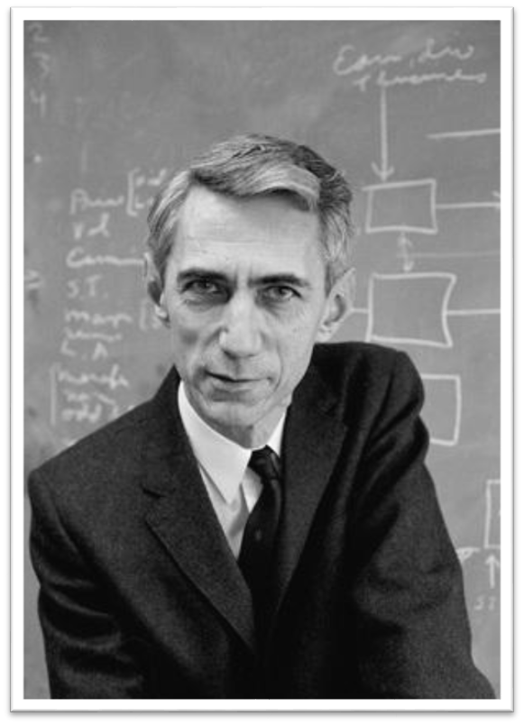
从技术到科学
数学家
电子工程师
密码学家
信息论之父
1949年，《保密系统的通信原理》
拉开密码学从技术进化到科学的序幕
（用信息论研究密码安全性）
Cloude Shannon
(1916-2001)

Slide 6
密码体制安全性的两种定义
无条件安全性（信息论角度）
即使攻击者拥有无限的计算资源，也无法被破译
计算安全性（计算复杂性角度）
攻击者用(现在或将来)可得到的资源无法破译

Slide 7
加密体制安全性
讨论加密体制的安全性时，需要考虑两点：
  能抵抗攻击者什么类型的攻击
  唯密文攻击、已知明文攻击……
  能阻止攻击者实现什么样的目标
  找到密钥、破译特定的密文……

Slide 8


加密体制安全性
攻击者的攻击能力越强，要实现的目标越低，越难对付

Slide 9
本章内容
3.1 对称密码学概述
3.2 流密码
3.3 分组密码
3.4 分组密码的工作模式
3.5 对称密钥管理

Slide 10
加密体制的分类
流密码 (序列密码)
对称密码
密
码
体
制
加解密使用相同的密钥
分组密码
非对称密码 (公钥密码)
加解密使用不同的密钥

Slide 11

3.1 对称密码学概述

Slide 12
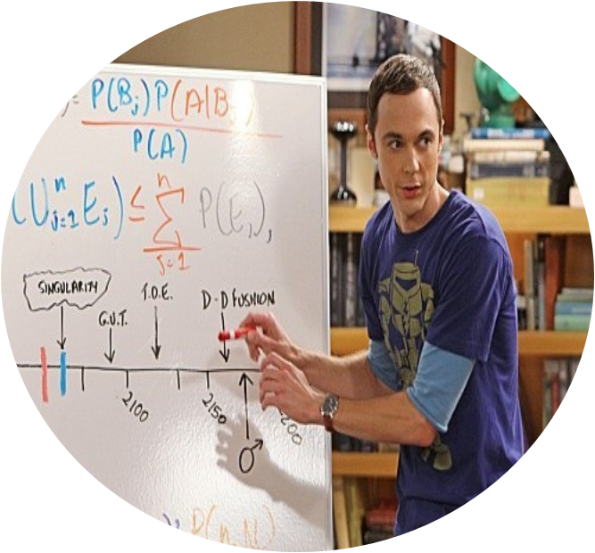
随机性
一个故事
  在一次国际会议上，一个教授在黑板上写了一串数字，让大家看看，这串数字是否是随机的……

Slide 13
随机性 ½ 的重要性
假设你想做一个发布天气预报的网站，发布的信息是“下雨”或“不下雨”(注意，只有两种情况)
  你没有预测设备，但有一个气象台也发布同样的信息，你希望借助气象台来发布自己的信息。

Slide 14
你具体应该怎么操作？
  下面分3种情况讨论：
  如果气象台的预测挺准，预测正确的概率是0.9，你应该怎么办？
  气象台说“下雨” ，你就说“下雨”； 气象台说“不下雨”，你就说“不下雨”
  你预测正确的概率也将高达0.9
  如果气象台的预测挺不准，预测正确的概率只有0.1，你应该怎么办？
  气象台说“下雨”，你就说“不下雨”； 气象台说“不下雨”，你就说“下雨”
  你预测正确的概率同样可以高达0.9

Slide 15
  如果气象台预测的正确概率是 0.5，你应该怎么办？
  气象台发布的信息对你已经毫无用处
  你自己在家抛硬币，正确概率也是 0.5
结论
  只要气象台提供信息的准确概率偏离½，理论上就是有用的。恰是 ½ 的话，就毫无用处。
  这个特性在密码学上具有重要意义。

Slide 16
随机性 随机性的概率论解释
Q: 如何产生一串随机数？
1. 等概率产生每个数
2. 这些数在统计上相互独立
Q: 如何产生随机序列 (随机比特串)？
1. 每个比特产生概率都是1/2
2. 每个比特与其他比特统计上相互独立

Slide 17
一个哲学问题
哲学家们经常问这样的问题：
  是否存在真正的随机性？
  怎么知道一串序列是否是真随机的？
  “101110100”比“101010101”更随机吗？
是否存在真正的随机性，这是一个哲学问题
量子力学告诉我们： 现实世界中存在真随机性

Slide 18
计算机不能产生真正的随机数
对于相同的输入，在相同计算环境下，计算机只能产生相同的输出
  计算机产生的一系列所谓的随机数是周期性的(周期可以很大)
  任何周期性的东西都是可预测的，可预测的就不是真随机的
  要想产生真正的随机数，需要随机的输入，但计算机本身无法提供随机输入

Slide 19
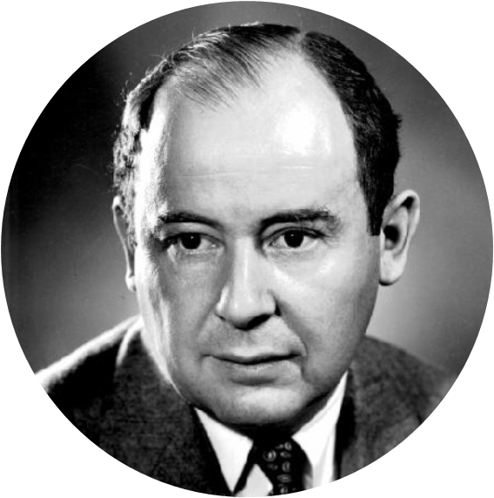


任何人
考虑用数学的方法
产生随机数
肯定是不合理的
John von Neumann
1903~1957

Slide 20
计算机本身只能产生伪随机序列

Slide 21
随机序列的类型
1. (一般) 伪随机序列
2. 密码学意义上安全的伪随机序列
3. 真随机序列

Slide 22
随机序列的类型 (一般) 伪随机序列
性质1： 伪随机序列应满足的性质：
看上去是随机的
这表明它通过了所谓的随机性统计测试：
1和0的数目应该大约相等
一些0和1组成的模式出现的不要“太频繁”，也不要 “太不频繁”？
……
结论： 伪随机序列 应该在统计上是随机的

Slide 23
随机序列的类型 密码学意义上安全的伪随机序列
性质2：并不是任何伪随机序列都能用于密码学， 密码学意义上安全的伪随机序列还必须具备另一个性质：
不可预测性
什么叫 不可预测性：
即使知道了产生序列的算法、以前产生的所有比特，也不可能通过计算来预测下一个比特是什么
（准确预测成功的概率很低）
目的是防止攻击者在知道若干比特后，成功猜测后续比特

Slide 24
随机序列的类型 真随机序列
性质3：如果一个序列具有下面的第3条性质，它就是真随机序列：
不能被可靠地重复产生
什么叫 不能被可靠地重复产生：
用完全同样的输入操作两次，得到的是两个不相关的序列

Slide 25
随机序列的类型 真随机序列
Q: 如何得到真随机序列？
使用一种专门的设备(真随机数发生器)，输入是各种无法预测的信号：周围空气状况、电流的变化率…
输入是不断变化的，输出也就不可重复。
有人能预测产生的下一个数吗？ 他必须重构输入信号，这没人能做到

Slide 26

一次一密
加解密很简单
  加密：明文流与密钥流对应比特异或
  解密：密文流与密钥流对应比特异或
1001010101101…
随机密钥流
1111010110101…
明文流
0110000011000…
密文流

Slide 27
一次一密
特点
密钥流是真随机序列，且不重复使用(故得名 一次一密)
安全性
因为密钥流是真随机的，所以没人能预测下一个比特

Slide 28
一次一密
具有无条件安全性（完善保密性）
即使攻击者具有无限的计算资源，也无法破译一次一密 (理论上不可破译，无条件安全的)
原因
密钥是随机的，而且明文与密钥是统计上相互独立的，使得密文也是随机的，故而密钥的随机性很好的隐藏了明文的统计特性。

Slide 29
一次一密
为什么一次一密很好的隐藏明文的统计特性
  密钥流是随机的，则每个密钥比特的概率满足： Pr[k=0]=1/2, Pr[k=1]=1/2
  假设明文流某个比特的概率满足： Pr[m=0]=p, Pr[m=1]=1-p
  对应的密文比特的概率：
  Pr[c=0] = ?
  = Pr[k=0]*Pr[m=0]+Pr[k=1]*Pr[m=1]=1/2
  Pr[c=1] = ?
  = Pr[k=0]*Pr[m=1]+Pr[k=1]*Pr[m=0]=1/2
因此，密文流一定是随机的

Slide 30
一次一密 无条件安全（完善保密性）
无条件安全性的概率表示
对于任意密文 y 和明文 x，都有 Pr[x | y] = Pr[x]
即，不能通过分析密文获得明文的任何信息
如果重复使用同一个密钥加密不同的明文，很容易被破译
已知明文攻击
若攻击者获得了一个密文 c=(c₁ c₂ …) 和对应明文 m=(m₁ m₂ …) 时，就很容易得出密钥 k=(k₁ k₂ …)。
若重复使用该密钥，一次一密就很不安全。

Slide 31
一次一密 一次一密的缺点
只使用异或运算，软硬件实现非常简单。但实用性不强
实用性不强的原因
1. 密钥是真随机的
2. 密钥长度至少等于明文长度；
3. 每个密钥只用一次。
分发/存储这样的密钥序列，并确保其安全是很因难的；如何获得真随机序列也是一个现实的问题
  限制了它在商业上的应用，但在军事或政府领域仍有应用

Slide 32
3.2 流密码

Slide 33
Q: 一次一密不太实用，那能否找到一种方法，既降低密钥管理的难度，又达到所需的安全性？

Slide 34
流密码
流密码的基本思想
用一个较短的密钥生成密钥流，在攻击者(计算能力是有限的)看来是随机的(伪随机的)。
不是无条件安全的，仅是计算上安全的
产生密钥流的任务由 密钥流生成器 完成
输入：“较短的密钥”
输出： 源源不断的密钥流

Slide 35
流密码
密码学意义上安全的伪随机序列
密钥流生成器
密钥
1001010101101…
密钥流
1111010110101…
明文流
0110000011000…
密文流

Slide 36
流密码 原理图
设计流密码的关键：如何生成伪随机性“好”的密钥流，故而关键在于密钥流生成器的设计
k
安全信道
k
密钥流
生成器
密钥流
生成器
k_{i}
k_{i}
E_{ki} (m_{i})
信道
D_{ki}(c_{i})
m_{i}
c_{i}
c_{i}
m_{i}
通常，加解密使用“异或”运算

Slide 37
流密码 流密码的分类
同步流密码
自同步流密码
密钥流只根据密钥产生
与明文流无关
密钥流不仅与密钥有关
还与明文流有关

Slide 38
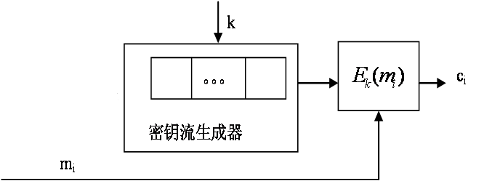
流密码分类 同步流密码
  特点：
密钥流只根据密钥产生，与明文流无关
双方的密钥流生成器具有相同密钥、相同初始状态，就能产生相同密钥流。
双方必须保持精确同步，才能正确解密。
没有差错传播。

Slide 39
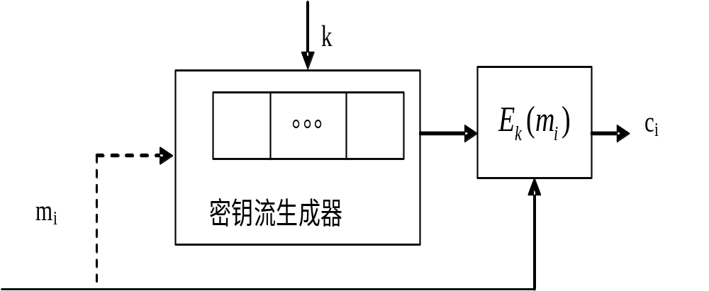
流密码分类 自同步流密码
  特点：
密钥流不仅与密钥有关，还与明文流有关
把明文的每个比特扩散在密文的多个比特中,强化了抗统计分析的能力
具有有限的差错传播，具有自同步能力

Slide 40
密钥流生成器的内部构造
  通常所说的设计流密码，实际就是设计密钥流生成器
  若密钥流是真随机的(一定是非周期的)，流密码体制实际上是一次一密体制，但这需要无限的存储单元。
  实际中，多采用有限的存储单元和确定性算法来实现。

Slide 41
密钥流生成器的内部构造
  密钥流生成器的组成
  驱动部分
    为非线性组合部分提供统计特性“好”的序列 (一般伪随机序列)
  非线性组合部分
    将提供的输入序列组合成密码学特性“好”的序列 (密码学意义上安全的伪随机序列)

Slide 42
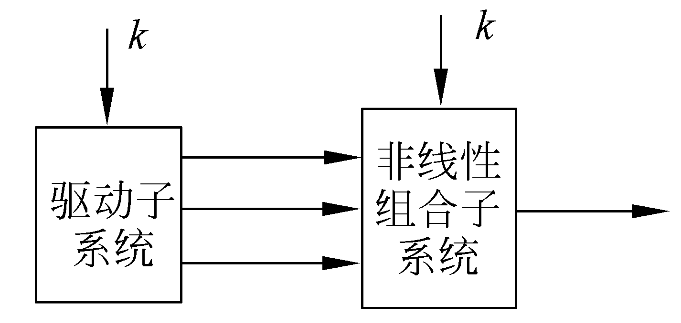
密钥流生成器的内部构造
驱动部分应该实现简单，且提供统计特性较好的序列。
反馈移位寄存器(FSR)可以满足该要求，是流密码设计中的常用模块
密钥流生成器

Slide 43
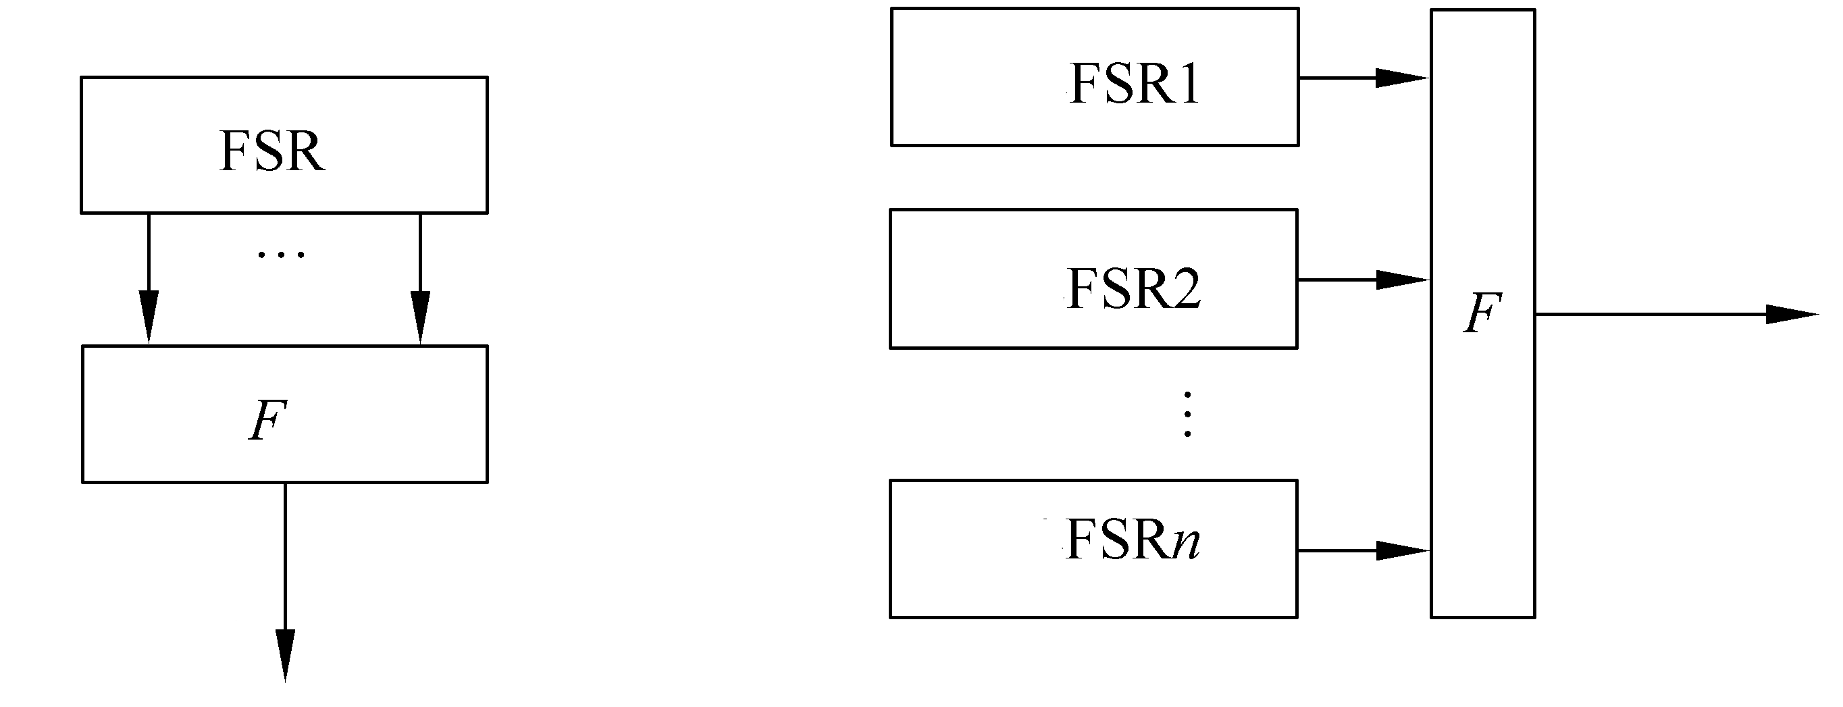
密钥流生成器的内部构造 反馈移位寄存器 (FSR)
常见的两种密钥流生成器

Slide 44
密钥流生成器的内部构造 反馈移位寄存器 (FSR)
移位寄存器
1
2
3
r
f
反馈函数

Slide 45
密钥流生成器的内部构造 反馈移位寄存器 (FSR)
FSR的功能
以密钥为初始状态（输入）
按照确定的递推关系（由反馈函数决定）
产生一个周期长、线性复杂度高、统计特性好的初始序列
并将输出提供给非线性组合等密码变换，以产生抗密码分析能力强的伪随机序列

Slide 46
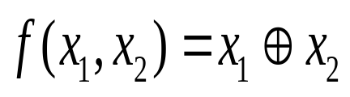
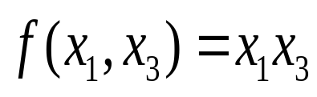
密钥流生成器的内部构造 反馈移位寄存器 (FSR)
  若反馈函数是线性的，则称为线性反馈移位寄存器(LFSR)，否则称为非线性反馈移位寄存器(NFSR)
3
2
1
4
3
2
1
4级LFSR
3级NFSR
反馈函数
反馈函数

Slide 47
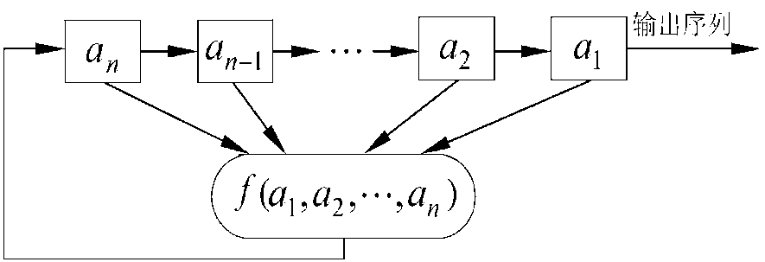
密钥流生成器的内部构造 反馈移位寄存器 (FSR)
FSR的工作原理
功能完全由反馈函数 f 决定
在每个时刻，各级都有一个值，称为内部状态
在时钟脉冲控制下，各级的值各向前移动一级 (进入新的内部状态)
最前面一级作为输出，最后一级的值由 f 的输出填充

Slide 48
密钥流生成器的内部构造 反馈移位寄存器 (FSR)
a3
a2
a1
初始状态：
0 0 1
密钥
1 0 0 1
    1 1 0 0
    1 1 1 0
    0 1 1 1
1 0 1 1
    0 1 0 1
    0 0 1 0

Slide 49
密钥流生成器的内部构造 布尔函数简介
  反馈函数 f 是一个含有 n 个变量的布尔函数，通常表示为：
    x_{n+1} = f(x₁,x₂,…,x_{n})
    一般地， 定义 n 元布尔函数为映射：
    f(x₁,x₂,…,x_{n})
    记为 f:{0,1}^{n} → {0,1}

Slide 50
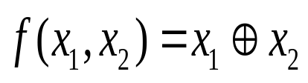
密钥流生成器的内部构造 布尔函数的两种表示方法
    真值表
    多项式
x₁ | x₂ | f
0 | 0 | 0
0 | 1 | 1
1 | 0 | 1
1 | 1 | 0

Slide 51
密钥流生成器的用途
  用途很广：
    流密码（用于加密）
    生成随机序列 / 随机数
    生成密钥（本质上也是一个随机数）
    …
  当它用于生成随机序列时，又称作 伪随机序列发生器
  此时，密钥 便称作 种子

Slide 52
Q: 为什么不直接使用种子作随机数 ?
1. 速度问题：收集种子通常很耗时
2. 熵(不确定性)：种子的熵通常比较低，但不管其熵如何，伪随机序列发生器都能产生统计性好的序列。

Slide 53
密钥流生成器的用途 伪随机序列发生器
  攻击者可能尝试重构生成密钥流的种子。
  攻击原理：
    攻击者完全可以知道你收集种子的方法(柯克霍夫斯原则)
    如果你使用的种子不够 “好”，就很容易被攻击者重构。
    必须使用“好”的种子，使之具有不可预测性

Slide 54


密钥流生成器的用途 伪随机序列发生器
  真实案例：Netscape的种子
    SSL 是 Netscape开发的安全协议，并嵌入到Navigator浏览器中。
    SSL 使用伪随机序列发生器生成密钥。1.1版本利用时间、进程ID作为种子。
    I.Goldberg 和 D.Wagner 发现
      攻击者很容易知道进程ID，因为它只有15比特
      时间？协议开始时的年月日分钟很容易知道
      秒？只有60种可能
    他俩不到一分钟便可以重构种子，并获得密钥
    2.0版本做了修改，增加了很多收集种子的方法

Slide 55
Q: 如何收集种子才是安全的？
毫秒计的时间
用户的输入
鼠标点击的位置，…
它们混合在一起便有了不可预测性，可以抵抗种子猜测攻击

Slide 56
流密码设计原则
  设计一个性能良好的流密码是一项十分困难的任务。
  最基本的设计原则是“密钥流的不可预测性”，它可分解为下述基本原则：
    周期长
    线性复杂度高
    统计性能好
    足够的“混乱”
    足够的“扩散”
    抵抗不同形式的攻击

Slide 57
3.3 分组密码

Slide 58
分组密码的特点
  分组密码是许多密码系统中重要组成部分
  特点：
    将明文分成等长(比特)的明文分组。
    输入一个明文分组，输出一个等长(通常)的密文分组。

Slide 59
分组密码的应用
  应用很广，主要用于：
    加密
    流密码的构造模块
    Hash函数、消息认证码(MAC)的构造模块
    ……

Slide 60
分组密码的性能要求
  安全性
  运行速度
  存储量
  实现平台
  分组长度
  足够大，以防止对明文穷举攻击
  密钥空间
  足够大，尽可能消除弱密钥，
  使所有密钥同等的好，以防止穷举密钥攻击
  算 法
  足够复杂，密文与明文/密钥之间没有简单的关系可循，
  能抗击各种已知的攻击
  安全分析
  便于安全性分析：破译是困难的，但算法却简洁清晰

Slide 61
分组密码的设计思想
分组密码的实质
实质是设计一种算法，能在密钥控制下，把 n比特明文分组 简单而迅速地置换成 唯一的 n比特的密文分组，并且这种变换是可逆的（解密）
所以，它必须是一个 双射函数 (因为明文分组空间等于密文分组空间)

Slide 62
设计分组密码的两种基本技术
混乱和扩散的思想由香农提出
混乱
confusion
扩散
diffusion
  目的：抵抗攻击者对密码系统的统计分析

Slide 63
分组密码的两种基本技术
目的：
使明文和密文之间、密钥和密文之间的
相关统计特性极小化，从而使攻击者无法找到密钥
混乱
confusion
常用方法
代换

Slide 64
分组密码的两种基本技术
目的：
将明文及密钥的影响尽可能迅速地散布到较多个密文比特中。
扩散
diffusion
常用方法
置换

Slide 65
代换结构
代换
结构
分组密码里的常用模块
用于实现混乱
功能类似 古典密码里的代换表，
只是用于对 比特 的代换，而不是对 字符/字母 的代换

Slide 66
什么叫 代换？
  加密时，明文的每个分组都应产生唯一的密文分组 (具有可逆性，为了解密)，称这种明文分组到密文分组的可逆变换为代换
Q: 如果明文分组为n比特，则明文分组有都少个可能的取值？
  2^{n}
Q: 不同可逆变换有多少个？
  2^{n} !

Slide 67
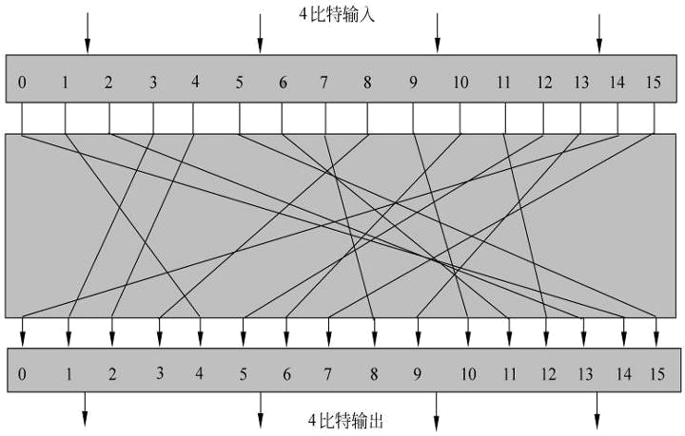
输入： 0101
输出： 1111
输入： 1110
输出： 0000
4比特明文分组产生16个可能的输入值
代换结构将一个值映射为16个可能的输出值之一
每一输出值由4个密文比特组成
n=4的代换结构

Slide 68
  如果分组长度太小，系统则等价于古典的代换密码，容易通过对明文的统计分析而被攻破。
  但从实现的角度来看，构造分组长度很大的代换结构也不现实。
S盒
  实际中，常将明文分组再分成较小的“段”，对每个“段”用不同的代换结构(子代换)进行变换，称每个子代换为代换盒，简称为 S盒

Slide 69
数据加密标准 (DES)
  计算机通信网的形成与发展，要求信息产业标准化，安全保密亦不例外。
  只有标准化，才能真正实现网络的安全，才能推广使用加密手段，以便于训练、生产和降低成本。

Slide 70
数据加密标准 (DES) 背景资料
  1971年，IBM公司由Horst Feistel领导研究出LUCIFER密码算法，并应用于商业领域。
  1973年，美国NBS公布征求加密标准的建议。IBM 提交了研究成果。
  1977年1月15日，被批准为联邦标准[FIPS PUB 46]，并设计推出DES芯片(LUCIFER的改进版)。
  美国ANSI、ISO先后将其作为标准
  1998年，NSA宣布不再批准DES作为联邦标准。
  DES虽然已有替代的数据加密标准(AES)，但它是一种最有代表性的分组加密体制。
  DES发展史确定了发展公用标准算法的模式。

Slide 71
数据加密标准 (DES) 算法描述
软件实现原则
  输入/输出均为8比特的倍数，使用标准处理器的基本指令（加法、移位）完成
硬件实现原则
  可以使用相同的器件来进行加/解密运算，尽量使用标准组件结构

Slide 72
  分组长度
  明文分组、密文分组长度都是 64比特
  密钥空间
  密钥长度也是 64比特
  其中有效密钥长度 56比特 (有8比特奇偶校验位)
  算 法
  解密过程与加密过程完全相同
  唯一不同的是，子密钥的使用顺序完全相反
    加密： k₁,k₂,k₃, … , k₁₆
    解密：k₁₆, … , k₃, k₂, k₁

Slide 73
数据加密标准 (DES) 算法描述
子密钥生成器
64bit 明文分组
56bit 密钥
初始置换
置换选择1
K₁
第1轮
置换选择2
循环左移
K₂
第2轮
置换选择2
循环左移
K₁₆
第16轮
置换选择2
循环左移
32bit 对换
逆初始置换
DES运行机制
64bit 密文分组

Slide 74
数据加密标准 (DES) 算法描述：初始置换、逆初始置换
初始置换 / 逆初始置换 的作用
  密码学意义上作用不大
  作用在于，打乱原来输入的码字划分关系。
  并将原来明文分组的校验位 x₈, x₁₆, …, x₆₄ 变成初始置换的输出的一个字节。

Slide 75
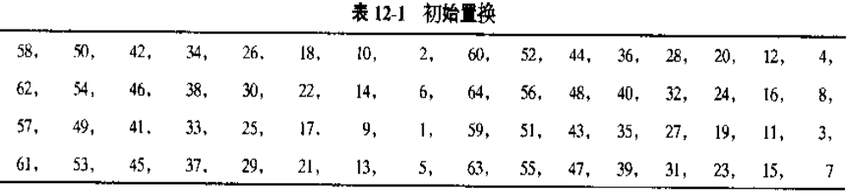
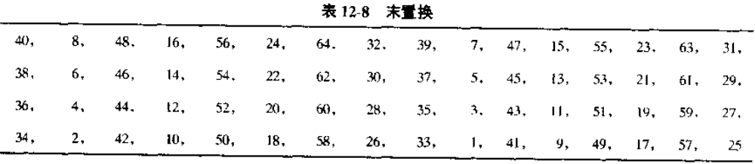
初始置换
逆初始置换
校验位变成初始置换输出的一个字节

Slide 76
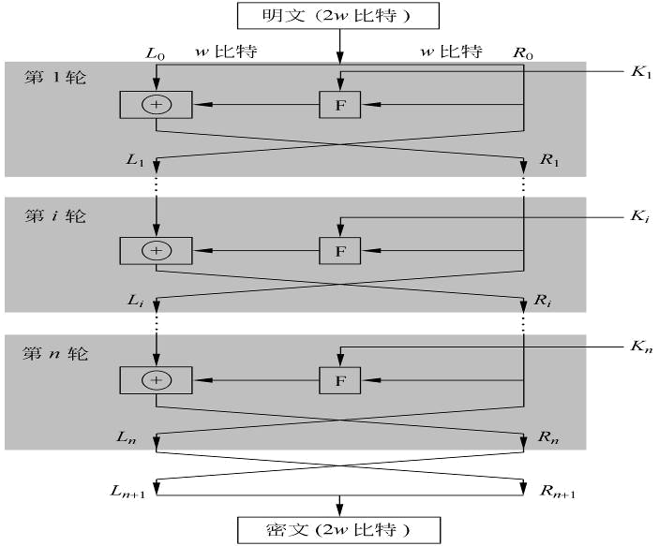
数据加密标准 (DES) 算法描述：16轮迭代

Slide 77










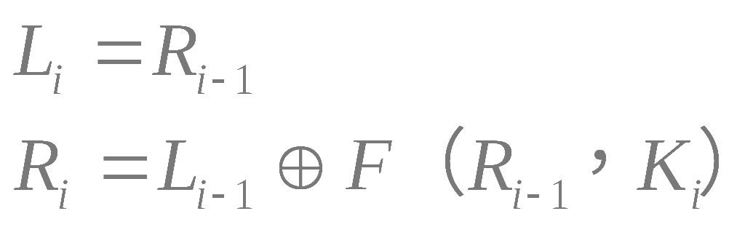
数据加密标准 (DES) 算法描述：一轮运行机制
32bit
32bit
28bit
28bit
扩展E
左移
左移
48
F
K_{i}
置换选择2
替换S
32
置换P
Feistel网络
子密钥生成器

Slide 78
数据加密标准 (DES) 算法描述：乘积函数 F (DES的核心)
乘积函数F有三个关键函数
  E盒
  S盒
  P盒

Slide 79
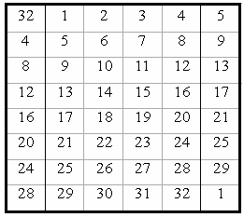
扩展运算 E
  将32比特输入扩展成48比特输出
  对原第32, 1, 4, 5, 8, 9, 12, 13, 16, 17, 20, 21, 24, 25, 28, 29各比特都重复一次,实现数据扩展。将表中数据按行读出得到48比特输出
  E盒
E盒

Slide 80
E盒的功能目的
  产生与密钥长度相同的数据，以便进行异或运算。
  提供了更长的结果，在S盒运算时能进行压缩。
E盒密码学上的目的
  实现雪崩效应：输入的一位将在后续运算中影响两个S盒的输入，输出对输入的依赖性将传播得更快。

Slide 81
选择压缩运算 S
  将输入的48 bit数据自左至右分成8组，每组6 bit。并行送入8个S盒(每个S盒为一非线性代换结构，输出为4bit)，整个运算形成32比特输出
  DES里唯一的非线性部分
  S盒
E盒的 48 bit 输出
48 bit 子密钥
x₅ x₄ x₃ x₂ x₁ x₀
S1
S2
S3
S4
S5
S6
S7
S8
S盒
y₃ y₂ y₁ y₀
P

Slide 82
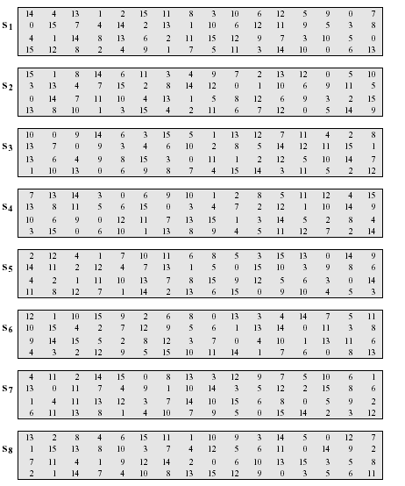
S盒

Slide 83
S盒的设计准则
  迄今为止，有关方面未曾完全公开S盒的设计准则。Branstead 等披露过下述准则：
    输出都不是输入的线性或仿射函数。
    改变一个输入比特，输出至少有两比特产生变化，即近一半产生变化。
    任一输入位保持不变，其它5位输入变化时(共有25 =32种情况)，输出中的0和1的总数近于相等。
  这三点使DES的S盒能够实现较好的混乱

Slide 84
置换运算 P
  P盒
  对 S1 至 S8 输出的 32 bit 进行坐标置换
16 07 20 21 29 12 28 17
01 15 23 26 05 18 31 10
02 08 24 14 32 27 03 09
19 13 30 06 22 11 04 25
P盒

Slide 85
数据加密标准 (DES) DES的安全性
DES的安全性主要依赖于8个非线性代换S盒
具有雪崩效应:
  明文或密钥的一点小的变动使密文发生一个大的变化。
DES算法目前最大的问题:
  随着计算机技术的飞速发展，56bit 的 有效密钥长度不足以抵御穷举攻击。
  因为密钥空间大小只有2⁵⁶ ≈ 10¹⁷
DES依靠S盒实现非线性变换，但NSA被指责在S盒设计上隐藏了“陷门”

Slide 86
数据加密标准 (DES) 针对DES的攻击
差分密码分析
  1990年，以色列密码学家E.Biham和A.Shamir提出，可对DES进行选择明文攻击。
  该成果主要是理论上的。因为它所要求的时间量和数据量超出每个人的承受能力。
  因此如果正确实现DES算法，对差分密码分析仍是安全的。
  为什么DES能抵抗差分密码分析呢？
    设计者早在差分密码分析法公布于世之前就已经知道了这种攻击方法。
穷举密钥攻击
  由于DES的有效密钥长度只有56比特,因此考虑穷举密钥攻击还是很靠谱的。
  1999年1月，电子前沿基金会(Electronic Frontier Foundation)仅用22小时15分钟，就宣告破解了一个DES的密钥。

Slide 87
三重DES (3DES)
  三重DES
  使用两个或三个密钥，执行三次DES算法。
两重DES易遭受中间相遇攻击 (Meet-in-the-middle Attack)
DES-EEE3
执
行
方
式
此方式下，使用三个密钥，有效密钥长度可达168bit。使用两个密钥，有效密钥长度可达112bit，增加了DES的安全性。
1985年，3DES成为美国商用加密标准[RFC 2420]。
DES-EDE3
DES-EEE2
DES-EDE2

Slide 88
例：DES-EDE3，是以三个不同的密钥，以加密-解密-加密的方式依次处理。
M
E
D
E
C
K1 K2 K3
C
D
E
D
M

Slide 89
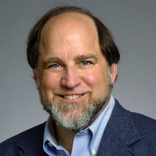
  DESX
用3DES加密时，效率只有原DES的1/3。
RSA公司的R.Rivest提出DESX作为DES的扩充版本。
希望以更少的效率损失增加密钥的长度及穷举攻击的难度。
Ronald L. Rivest

Slide 90
其他分组密码体制
IDEA
KASUMI
发明者: 来学嘉、J.Massey
明文分组/密文分组：64bit
密钥长度：128bit
目前是PGP的一部分
3G的标准加密算法
AES : DES的替代者
1997年，NIST宣布征集AES算法，要求: 比3DES快且至少一样安全, 分组128bit, 密钥128/192/256bit
经过多轮筛选，Rijndael算法战胜“海选”后剩下的四个对手。
2001年11月, 最终标准[FIPS PUB197]出版。Rijndael改名为AES.

Slide 91
流密码与分组密码的比较
流密码的优势
分组密码的优势
速度快
代码量少
(RC4的代码只有30行)
密钥可以重用
有标准化算法(DES、AES)
总结
没有哪种密码更好，具体选用哪个要看你干什么
需要重复使用密钥，或保证互用性时，选用分组密码，否则就用流密码

Slide 92
应用 | 所用密码 | 评价
数据包 | AES | 与其他软件的互用性不是问题
E-mail | AES | 也可用流密码，但考虑到AES更安全更通用。使用AES可以使你与E-mail服务器保持互用性。
SSL | RC4(流密码) | 速度是非常重要的，每次通信需要使用不同的密钥，而且事实上，所有浏览器和服务器都有RC4
文件加密 | 分组密码 | 可以用相同的密钥保护不同的文件，密钥管理很方便

Slide 93
填充(Padding)
Q: 通常，明文长度是不固定的，按固定长度分组时，往往最后一个分组长度不足，如何解决？
方法：填充(Padding)

Slide 94
填充(Padding)
如何填充
填充一些字符补齐最后一个分组。
把最后一个分组的最后一个字节称作填充指示符，所表示的十进制数字就是填充了多少字节。
明文尾部、填充的字符和填充指示符一起作为最后一组进行加密。
最后一个分组
明文尾部
填充字符
指示符

Slide 95
填充(Padding)
不论最后一个分组长度是否足够，都要进行填充
明文最后一个分组
明文尾部
填充字符
指示符
长度不足时
明文最后一个分组
补充一个分组
明文尾部
明文尾部
长度足够时
填充字符
指示符

Slide 96
3.4 分组密码的工作模式

Slide 97
Q: 为什么需要工作模式？
分组密码的输入是一个明文分组，是定长的。
要加密的明文是变长的，长度往往大于一个明文分组。
即使有了安全的分组密码体制，也需要采用适当的工作模式来隐蔽明文的统计特性，以提高整体的安全性。

Slide 98
五种工作模式
模式名称 | 缩写 | 英文全称
电子密码本 | ECB | Electronic CodeBook
密码分组链 | CBC | Cipher Block Chaining
密码反馈 | CFB | Cipher FeedBack
输出反馈 | OFB | Output FeedBack
计数器 | CTR | Counter

Slide 99
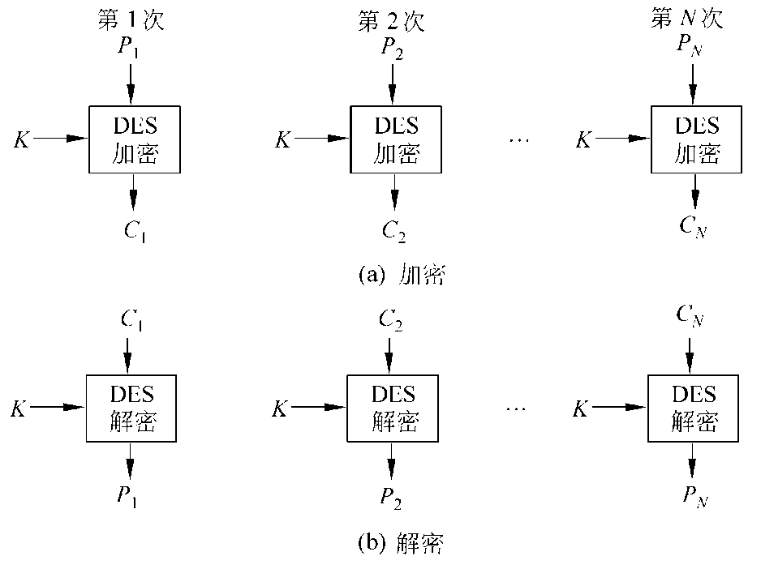
电子密码本模式 ECB
每个明文分组独立加/解密

Slide 100
ECB模式的特性
优点
缺点：安全性差
简单、高速
无差错传播：单个密文分组出现错误只会影响该分组的解密，不会影响到其他分组。
分组彼此独立，相同密钥下，相同明文分组得出相同密文分组。
这会暴露明文数据的格式和统计特征。
且易受重放、插入攻击，五种模式中安全性最弱
ECB适用于发送少量数据的场合，一般不推荐。

Slide 101


ECB模式的特性 安全性差
原图
ECB加密后的图片

Slide 102
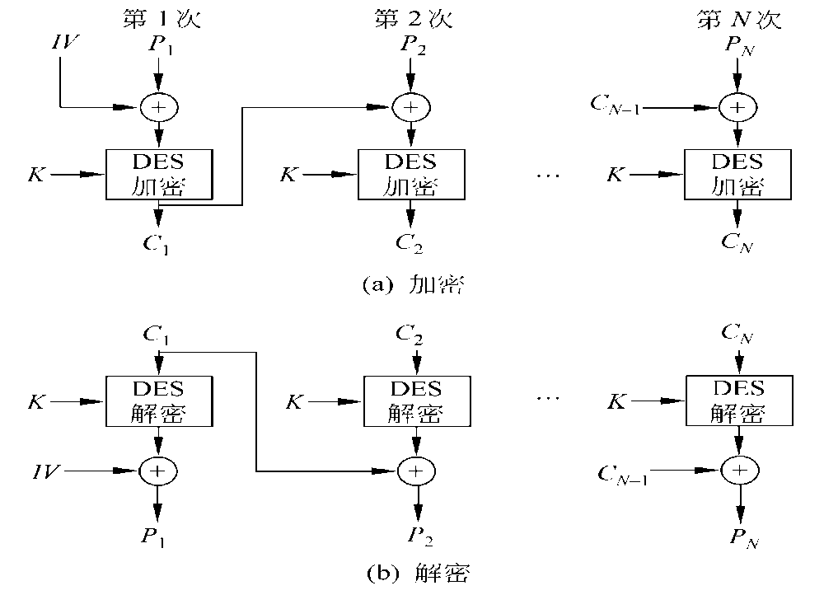
密码分组链模式 CBC
每个明文分组先与前一密文分组异或，再进行加密

Slide 103
CBC模式的特性
初始矢量 IV
收发双方必须使用相同IV
IV无需加密保护，可以随密文一起发送给接收方
最好使用不同IV(比如每次将IV加1)加密不同明文
CBC适用于文件加密，较ECB模式慢。
加密第一个明文分组时,尚无反馈的密文，为此需要预先置入一个，称为 初始矢量 IV(Initial Vector)
有限差错传播
单个密文分组出现错误会影响该分组和后面一个密文分组的解密。
可自同步，只要后面一个密文分组没错，便不会影响后续密文分组的解密。

Slide 104
密码反馈模式 CFB
IV
移位后
64比特
64-j比特
j比特
64比特
64比特
K
DES
K
DES
j比特
选j比特
选j比特
C₁
C₂
j比特
j比特
P₁
P₂

Slide 105
CFB模式的特性
速度
IV
差错传播
实现简单（只要求加密算法）
比CBC慢很多，每次只有少数比特完成加密
加密不同的明文，必须使用不同的IV
单个密文分组出现一个比特错误，不仅影响该分组，还会最多影响后续[64/j]个密文分组的解密
自同步
单个密文分组出现错误，只要后续[64/j]个密文分组没有错误，后面的便可正确解密

Slide 106
CFB适用于 明文按字符(如电传电报)或按比特处理的流密码中
CFB适用于 无延迟的加密和传播
CFB适用于 容忍以少量错误扩展换来恢复同步能力的场合

Slide 107
输出反馈模式 OFB
IV
移位后
64比特
64-j比特
j比特
64比特
64比特
K
DES
K
DES
j比特
选j比特
选j比特
C₁
C₂
j比特
j比特
P₁
P₂

Slide 108
速度
IV
无差错传播
实现简单（只要求加密算法）
比CBC慢很多，每次只有少数比特完成加密
加密不同的明文，必须使用不同的IV
单个密文分组出现错误，只影响该分组的解密
自同步
能从密文错误中得以恢复；但丢失密文比特会无法实现自同步
密钥流
可预计算 (因为密钥流独立于明文)

Slide 109
OFB适用于 必须避免错误传播的高速同步系统

Slide 110
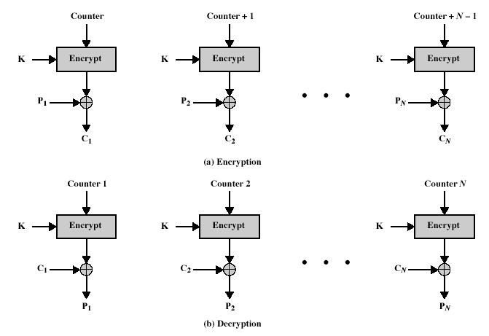
计数器模式 CTR

Slide 111
速度
其他
实现简单（只要求加密算法）
效率高
  可预计算
  可并行加密、吞吐量仅受可并行数量的限制
可随机访问密文数据块
可证明安全性
CTR适用于 需要并行处理的应用领域

Slide 112
3.5 对称密钥管理

Slide 113
保护密钥是很重要的，因为所有的安全性都依赖于密钥的机密性
(柯克霍夫斯原则)

Slide 114
Q: 是否可以记住密钥，这样就不用存储，别人也偷看不了？
理论上可以，但不实际，因为密钥是随机的，很难记忆
Q: 既然有地方安全保存密钥，为啥不直接把敏感信息放在那里？
保护短的密钥比保护数以兆计的信息更容易

Slide 115
对称密钥的管理策略
管理策略
用 密钥 保护数以兆计的信息，用一些其他技术保护大约16字节(128bit)的密钥

Slide 116
主要技术
  基于口令的加密(PBE)
  基于硬件的密钥存储
  生物统计学

Slide 117
基于口令的加密
  基于口令的加密(PBE)
  虽然密钥很难记忆，但口令比较容易记忆。
  因此，可以采用从口令推导出密钥的方式，这样就不必保存密钥了，也就减少了因为密钥需要保存而带来的风险。
  这便是“基于口令的加密” 的基本思想

Slide 118

基于口令的加密 工作原理如下(加密)：
伪随机序列发生器
salt
Hash函数
密钥
口令
选择一个口令
伪随机序列发生器产生一个salt
用一个算法混合口令和salt，通常使用Hash函数
从Hash函数的输出中取出所需要长度的比特作为密钥
密钥用完后丢弃。用脑子记住口令。
salt无需保密，可以和加密后的数据一起保存。

Slide 119

基于口令的加密 工作原理如下(解密)：
口令
密钥
Hash函数
解密
salt
密文
输入口令
从保存点(磁盘)取出salt和密文
用算法(Hash函数)混合口令和salt，产生密钥
用该密钥解密密文，以恢复明文

Slide 120
Q: 为什么不直接用口令作密钥？
口令的熵很小，远达不到密钥所要求的随机程度
Q: salt (盐值) 是干什么用的？
目的：为防止字典攻击中的预计算
如果密钥仅由口令生成，攻击者可创建一个常用口令表 (字典)，对里面所有口令预计算密钥。每次使用时就尝试这些密钥。
字典可从黑客网站下载，也有很多发动字典攻击的软件

Slide 121
不使用salt时的情况举例
Alice
Alice0
Alicetx
Bob
Bob0
Bobex
Bobb
…
C₁
ac34bef45
bbf568901
cbd43a124
8890bfa12
9960b6ac3
2acfeb690
20fecba57
…
H
C₂
C₃
字典
Hash后的字典
只需对字典进行一次Hash

Slide 122
使用salt时的情况举例
Alice
Alice0
Alicetx
Bob
…
ac34bef45
bbf568901
cbd43a124
8890bfa12
…
H
C₁
salt₁
Alice
Alice0
Alicetx
Bob
…
34b5efac4
f568bb901
d4324cba1
90b8128fa
…
H
C₂
salt₂
针对每个密文，都要对字典进行一次Hash

Slide 123
常用发动字典攻击的软件
      Cain and Abel
      John the Ripper
      Hashcat
      Hydra
      ElcomSoft

Slide 124
Q: 为什么salt和密文一起保存，保密salt不是更安全？
使用salt的唯一目的是防止字典攻击中的预计算，而不是增加安全性。
即使salt不保密，仍能达到目的。
此外，如果保密salt的话，还不如直接保密密钥。

Slide 125
保护密钥的密钥
通信时，通常使用两种密钥
使用方法
会话密钥 (临时密钥)
密钥加密密钥 (KEK)
每次通信使用不同的会话密钥保护明文
KEK保护会话密钥，并将之传给对方
目的
因为每次通信使用不同的会话密钥，攻击者无法获得同一密钥加密的大量密文，使得破译更加困难

Slide 126
Q: 用KEK保护会话密钥，用什么保护KEK？
使用 基于口令的加密，步骤如下：
  用口令和salt产生KEK。
  用KEK加密会话密钥，用会话密钥加密明文
  记住口令，保存salt和加密后的会话密钥。
  将密文和加密后的会话密钥传给对方。
  至于KEK，丢掉就OK了。

Slide 127
对基于口令的加密的攻击
Q: 假设攻击者闯入你的电脑，偷走salt和密文(或 加密后的会话密钥)，他如何计算密钥？
方法一
穷举攻击密钥
(无需salt 也可以发动)
方法二
字典攻击 (猜测口令)
  因为salt不保密，如果攻击者获得了salt，他仍能发起字典攻击，只不过要多花一些时间。
  构造或下载一本常用口令的字典，然后尝试每个口令和salt产生的密钥

Slide 128
两种攻击方法的比较
相比之下，字典攻击速度更快。但若口令不在字典里，当然不会成功
一个聪明的攻击者一般会这样做
首先尝试字典攻击，失败后换用改进的穷举密钥攻击。

Slide 129
如何抵挡字典攻击
基本思想
想办法 降低攻击者的计算速度
基本方法
Hash函数混合salt和口令后，将输出再次用Hash函数混合，重复进行多次，假设1000次。

Slide 130
优点
Hash函数计算速度比你想象的快得多。
事实上，计算1000次Hash函数比你从键盘输入口令的时间还要短。
但攻击者不得不对字典中每个口令计算1000次，使他总的计算时间会很长。
其他的实用方法
对于一些在线系统，如ATM机、网上银行、电子邮箱、论坛等，可以限制用户输入口令的次数
若在规定次数内没有输入正确的口令，便吞卡，或提示半小时后才能再次使用系统

Slide 131
基于硬件的密钥存储
  基于硬件的密钥存储
  把密钥保存在一个硬件设备上
      令牌
      密码加速器

Slide 132
令牌
比手机更小，可以放在你钱包里，形状多样
  一块塑料“智能卡”
  一把塑料“钥匙”
  一个小型USB接口设备
  戒指形状的
令牌类似一部微缩计算机
有CPU、操作系统、内存、硬盘
但处理速度慢，存储空间有限，功能有限

Slide 133
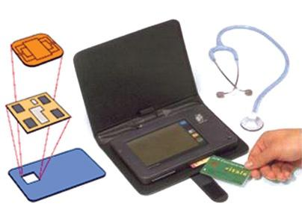
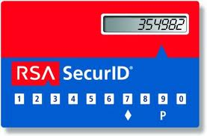
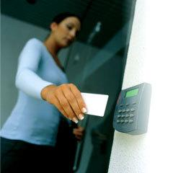
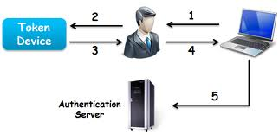
智能卡

Slide 134
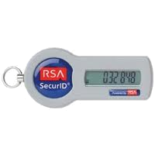
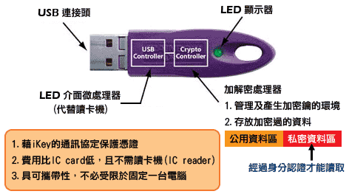
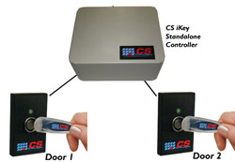

iKey

Slide 135
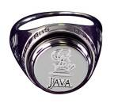
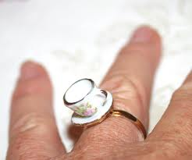
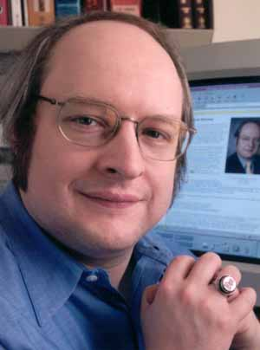
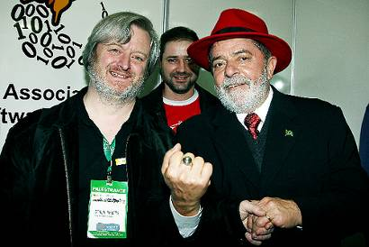
JAVA 环

Slide 136
使用令牌的好处
可以随身携带：钱包里、钥匙链上、当戒指戴
攻击者要获得密钥，必须先拿到令牌，这增加了攻击难度
令牌内部还有进一步保护措施
  需要输入一个正确的口令才能使令牌发挥作用
  试图用物理手段获得密钥，令牌还有自毁功能
令牌的唯一缺点
必须把密钥加载到内存里才行，有可能会被木马等病毒偷走
但密钥使用完毕就从内存中抹掉了，短短几分钟甚至几秒钟的停留还是问题不大的

Slide 137
令牌——智能卡
智能卡厂商的目标之一是用它取代信用卡
智能卡有微型CPU，功能比信用卡更多
为与计算机通信，需要读卡器
许多计算机厂商宣布，未来的笔记本和键盘将内置读卡器
目前，读卡器不能通用。使用某厂商的智能卡，通常必须使用他们生产的读卡器。
智能卡

Slide 138
令牌—— USB令牌
iKey
一种带USB接口的小型设备
大小和钥匙差不多，只是比智能卡更厚一些。
与智能卡相比，计算能力更强，存储空间更大，功能更多。

Slide 139
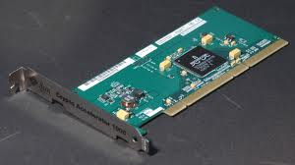
密码加速器
有专门进行密码运算的芯片，比一般CPU处理密码更快，也比常规计算机更安全的存储数据。
安全特性
  存储空间对外界不可见
  一旦被撬，有自毁装置
  不允许密钥离开。加密时把明文送入加速器，它返回密文。
通常与令牌一起使用
  只有插入令牌，提供令牌正确的口令，加速器才能工作

Slide 140
生物统计学
  生物统计学
  使用令牌启动硬件设备虽然挺好，但也存在问题
    启动令牌需要口令，但不是每个人都会选择“好”的口令
  启动硬件设备还有另一种方法: 生物统计学

Slide 141


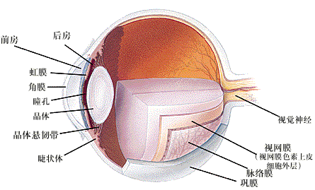

生物特征
  指纹、掌纹、虹膜、视网膜、手形、面部特征、声波、DNA等

Slide 142


Slide 143
生物统计学方法并不总是靠谱

Slide 144
生物统计学公司正在尝试制造相应的硬件，但至今未得到广泛应用，原因有二
  设备的价格
  可靠性:是不是总能正确地提取出身体特征？
但令牌不存在这些问题，它总能100%的工作

Slide 145
本章小结
掌握伪随机、真随机的含义
掌握一次一密的工作原理、实用性不强的原因
掌握流密码的组成部分、FSR的工作原理
掌握设计分组密码的两种基本技术、与DES有关的常识
重点掌握分组密码的各种工作模式
掌握基于口令加密的工作原理
了解令牌、密码加速器的用途

Slide 146
练习题
1. 流密码体制由 ( ) 两部分组成
A. 驱动部分、反馈函数 B. FSR、反馈函数
C. FSR、非线性组合部分 D. 驱动部分、非线性组合部分
D

Slide 147
练习题
2. 设计分组密码的两种技术是 ( )
A. 置换和移位 B. 易位和置换
C. 混乱和扩散 D. 隐写和扩散
3. ( ) 不是分组密码的工作模式
A. CBC B. OFB C. CTR D. PBE
4.下列哪个不是分组密码体制 ( )
A. DES B. AES C. IDEA D. RC4
C
D
D

Slide 148
练习题
5.下列哪种模式的安全性最差 ( )
A. ECB B. CBC C. OFB D. CFB
6. CBC模式中，一个密文分组传输错误，会影响( )个密文分组的解密
A. 1 B. 2 C. 3 D. 4
A
B

